Slide 1
PROJET JAVA

Slide 2

Role Playing Game
Projet Java | COLLIN Léa - DOLLE Jérémy
Notes:
JEREMY

Slide 3

Présentation
Thème et règles du jeu
Base sur le thème de l’Egypte
Survivre aux épreuves de la « Pyramid Of Death »
Notes:
LEA

Slide 4

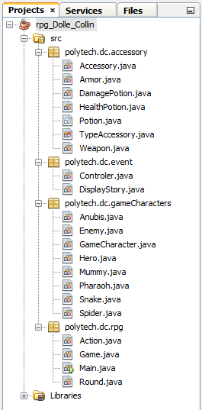
codage
Packages & classes
4 Packages
21 Classes
Notes:
LEA

Slide 5
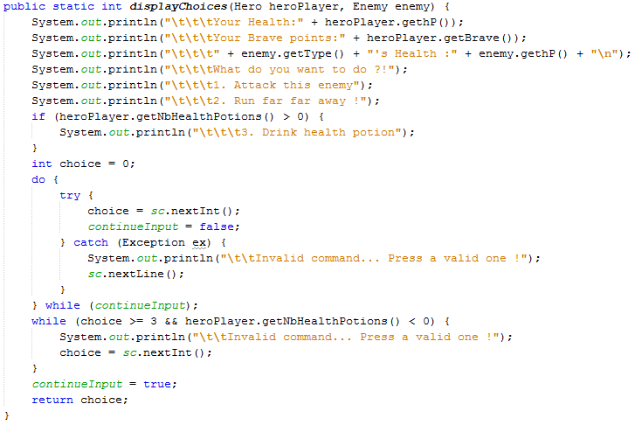
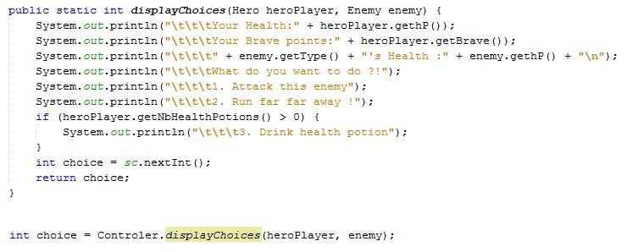
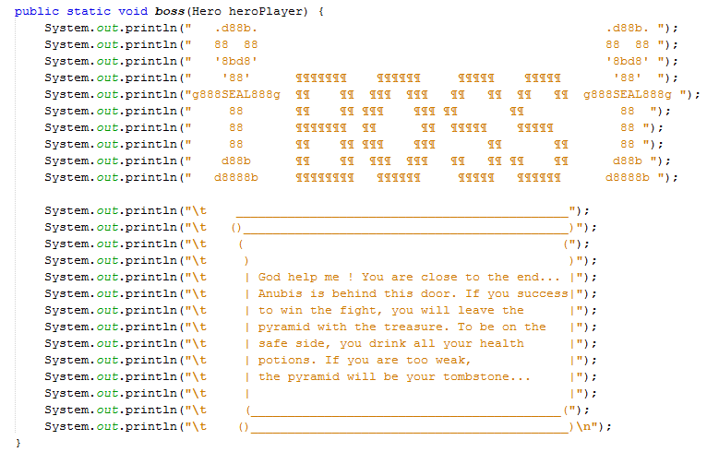
Package Event
Classes Controler & DisplayStory
Classe Controler
Classe DisplayStory
Classe Round
Notes:
JEREMY ----------------------------------------------------------------------------------------------------------------------------------------------
→ Classe Controler,
Classe qui regroupe toutes au entrées et menus du jeu (Scanner),
Les System.out.println permettent d’afficher du texte ainsi que notre menu,
Ici, on fait appelle à notre méthode displayChoice() avant chaque combat ! ,
Elle nous permet d’afficher la santé du personnage, la santé du monstre,
Ensuite elle affiche un menu ou différentes actions peuvent être faites : attaque, s’enfuir ou boire une potion si il a des potions sur lui,
Ensuite, nous avons fait le choix d’utiliser nextInt() pour éviter d’avoir des equals(), Cependant on a donc du corriger une exception (…)
LEA
→ classe DisplayStory,
→ Ensemble de méthodes qui permettent d’afficher les « ASCII arts » et également l’histoire en fonction des niveaux,
5

Slide 6
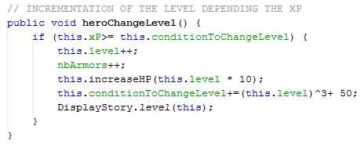
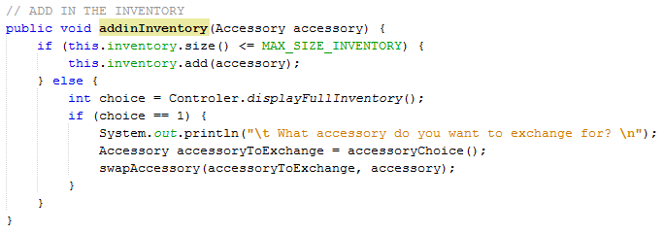
Méthodes
Classe Hero
Notes:
JEREMY
→ Méthode heroChangeLevel est une méthode de Hero,
→ Le if permet de savoir si on a atteint assez d’experience pour changer de niveau,
→ conditionTochangeLevel est la condition du niveau précédent ou en cours de jeu,
→ Si le niveau est atteint :
- On incrémente le niveau,
- On offre une armure au personnage ,
- On augmente la vie du hero pour être cohérent avec la difficulté du niveau,
- Et on redéfini une nouvelle conditionToChangeLevel = level^3 +50 car exponentiel en fct du niveau,
→ DisplayStory.level(this) → affiche l’histoire en fonction du niveau actuel,
→ ADDin inventory
→ On a défini une taille max pour l’inventaire, donc si le héro veut récupérer un objet droppé par un montre mort
→ Alors on exécute cette méthode qui vérifiera si il y a la place pour l’objet,
→ Donc si ya la place on range dans l’inventaire,
→ Sinon, on fait un choix qui est fait par la méthode statique displayFullInventory,
→ Qui nous demande si on veux laisser l’objet par terre ou bien l’echanger contre un autre !
→ Si le choix est 1 alors il décide de l’échanger,
→ On lui propose de choisir un accessoire avec la méthode accessoryChoice(),
→ Et on échange les deux accessoires avec la méthode swapAccessory,

Slide 7

Conclusion
Bénéfices du projet
Travail collaboratif
Codage en Anglais
Réalisation concrète en Java
Sujet intéressant
Notes:
LEA

Slide 8
Merci de votre attention

